Slide 1
Биполярный транзистор
Работу выполнили:
Студенты 3 курса
Группы 21318
Фадеева Елизавета
Абрамова Дарья

Slide 2
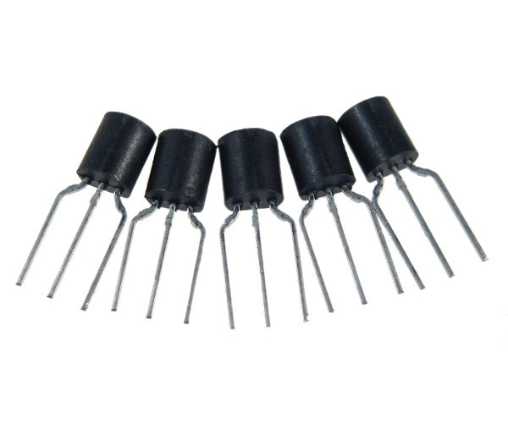
Что такое БТ?
Биполярный транзистор - электронный полупроводниковый прибор, один из типов транзисторов, предназначенный для усиления, генерирования и преобразования электрических сигналов. Транзистор называется биполярный, поскольку в работе прибора одновременно участвуют два типа носителей заряда – электроны и дырки. Этим он отличается от полевого транзистора, в работе которого участвует только один тип носителей заряда.

Slide 3
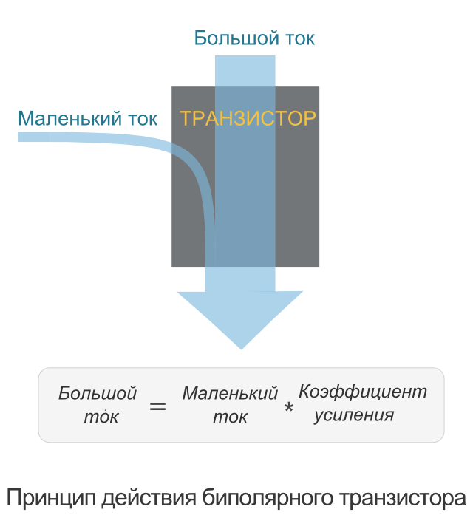
Принцип работы

Slide 4
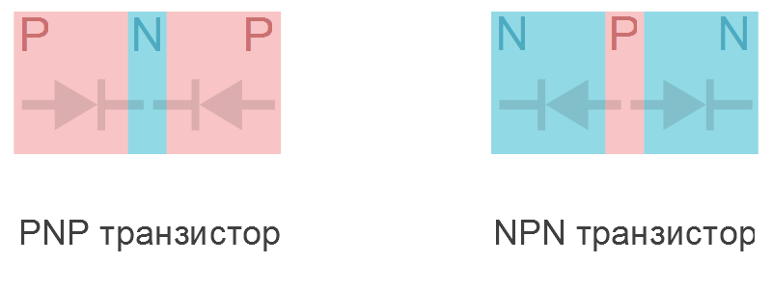
Устройство биполярного транзистора.

Slide 5
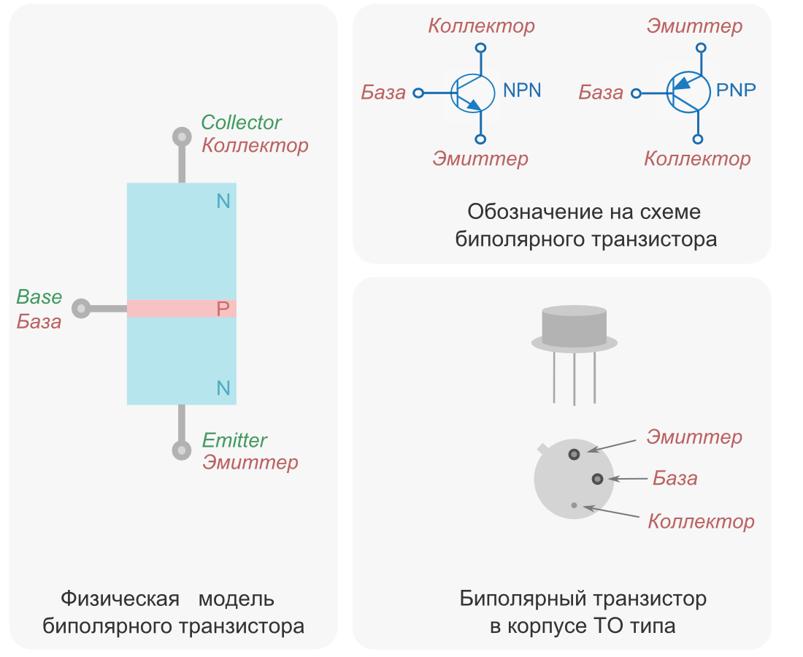
Устройство биполярного транзистора.

Slide 6
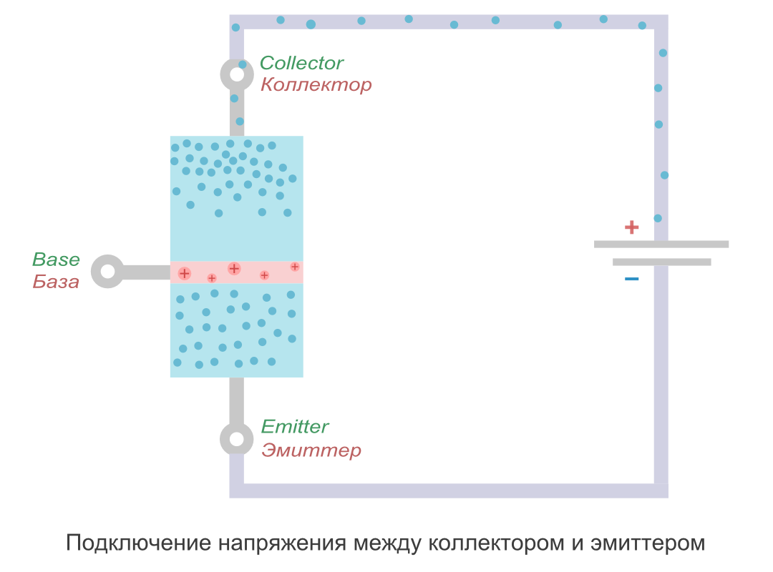
Работа биполярного транзистора

Slide 7
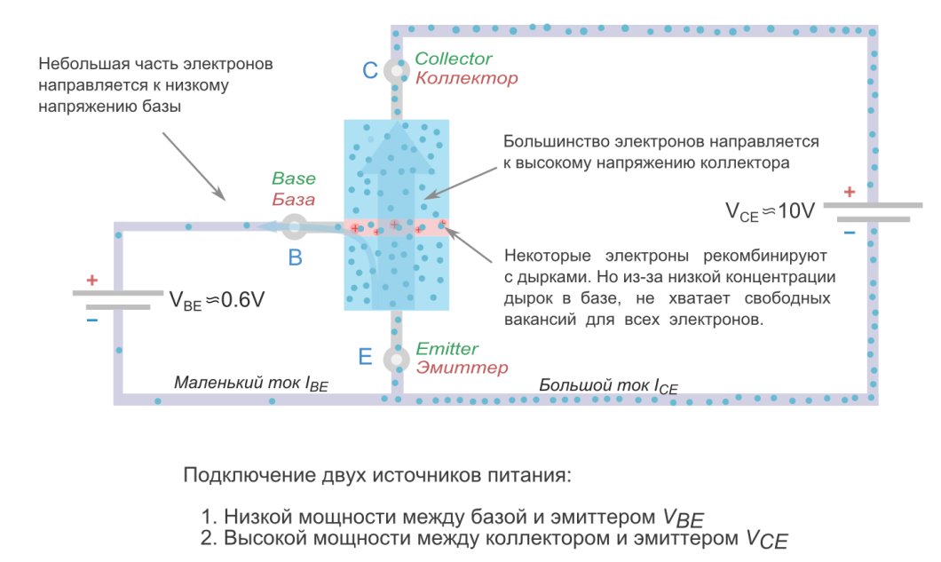
Работа биполярного транзистора

Slide 8
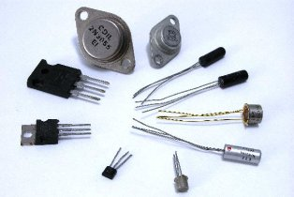
Режимы работы биполярного транзистора
В соответствии уровням напряжения на электродах транзистора, различают четыре режима его работы:
Режим отсечки (cut off mode).
Активный режим (active mode).
Режим насыщения (saturation mode).
Инверсный режим (reverse mode ).

Slide 9
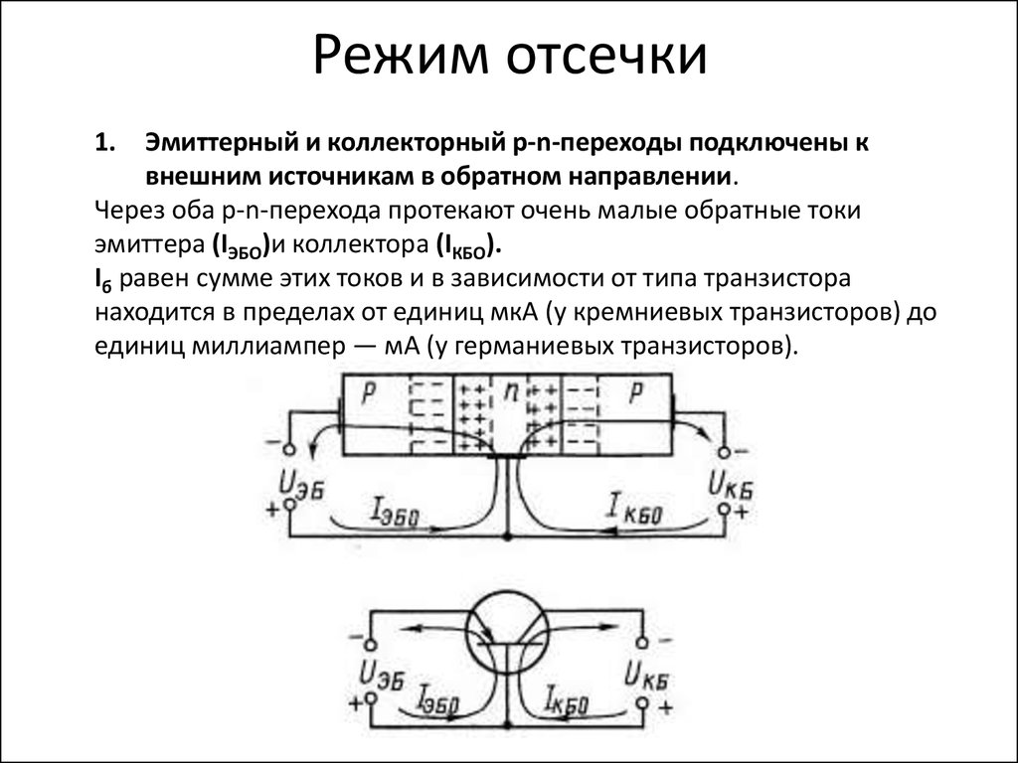
Режим отсечки (cut off mode).

Slide 10
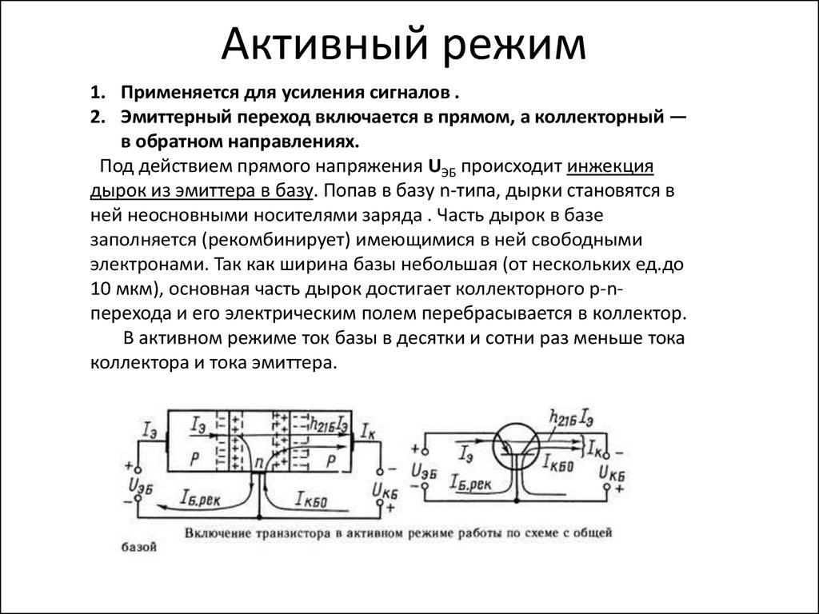

Slide 11
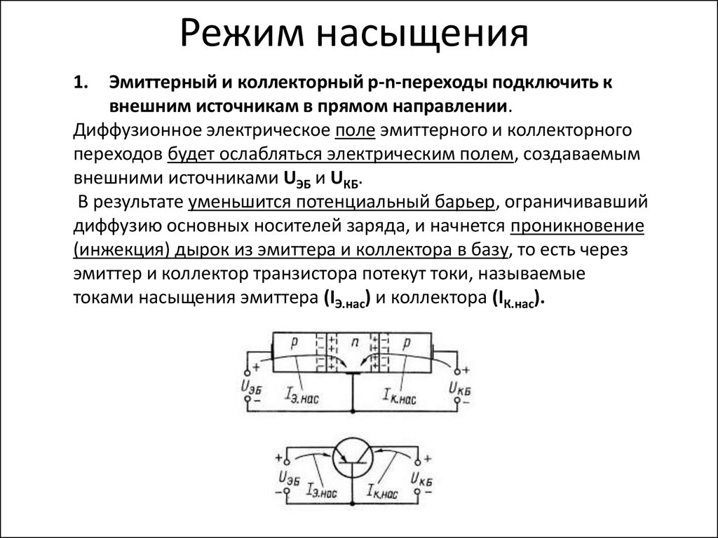

Slide 12
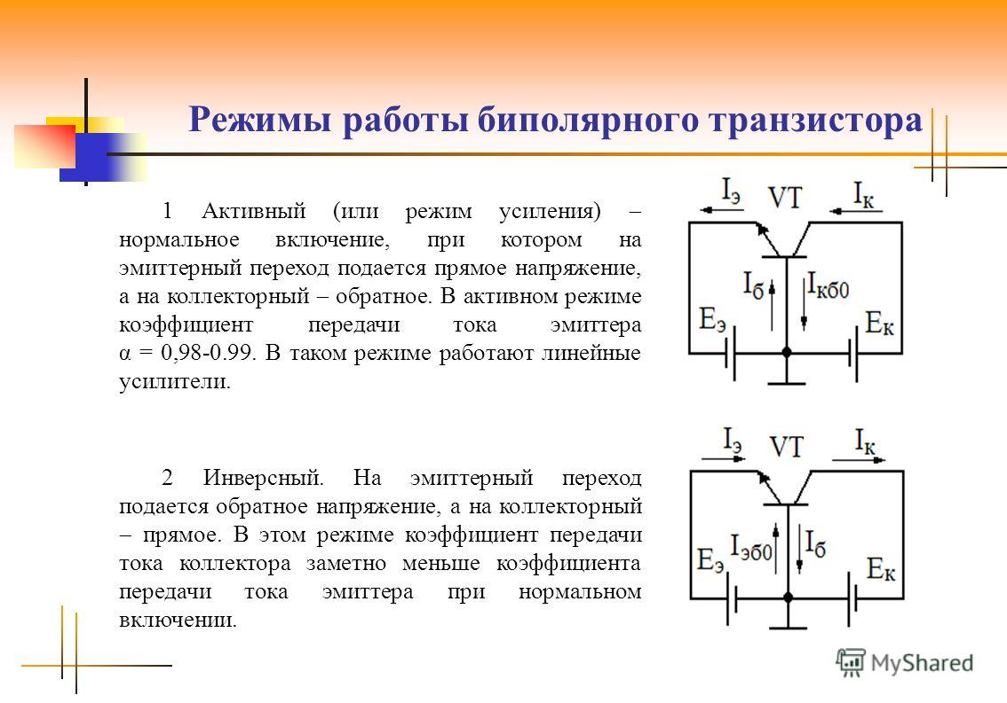
Инверсный режим (reverse mode ).

Slide 13
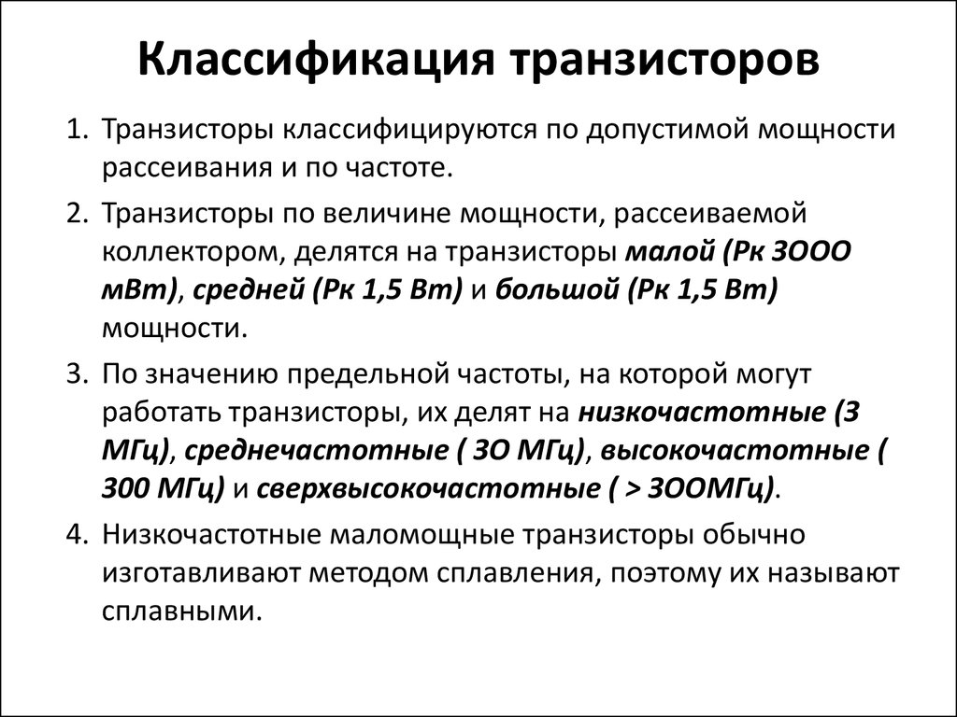

Slide 14
Спасибо за внимание!

